Slide 1
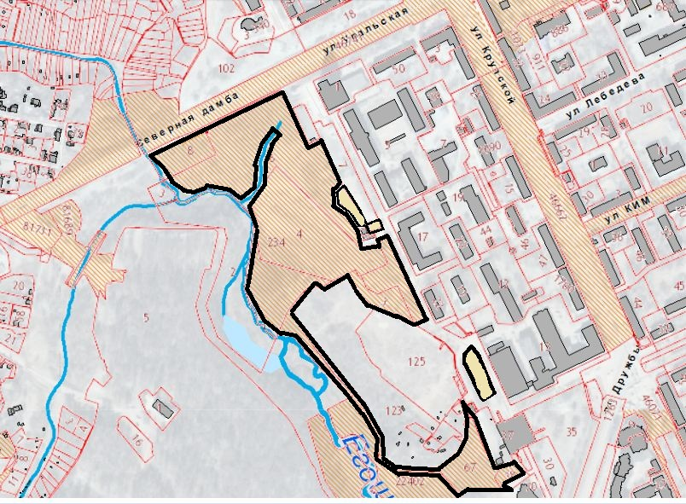
Земельный участок по адресу: г. Пермь, Мотовилихинский район, б-р Гагарина, 14
Кадастровый номер участка - 59:01:0000000:86947
Площадь земельного участка – 7, 2га;
Форма собственности – земельный участок в собственности г.Перми;
Градостроительный регламент – зона рекреационно-ландшафтных территорий (Р-2);
Вид разрешенного использования – тренировочные, спортивные базы, конноспортивные базы;
Строительство горнолыжного комплекса
Технические условия подключения
Электричество – 1,4 МВт возможность имеется, необходимо строительство трансформаторной подстанции тп 6/0,4 кВт и КВЛ-6 кВт;
Водоснабжение – техническая возможность подключения есть, требуется уточнение нагрузки;
Водоотведение – техническая возможность подключения есть, требуется уточнение нагрузки;
Газоснабжение – техническая возможность подключения к сетям газораспределения есть
Источник теплоснабжения – ТЭЦ-6/ВК-3, тепловая нагрузка макс.= 1,1 гКал/час

Slide 2
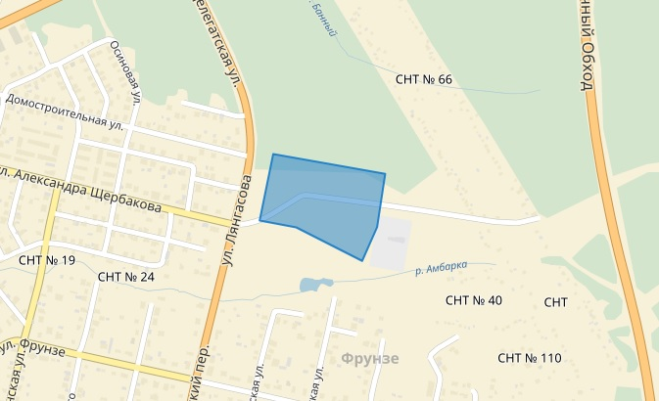
Земельный участок по адресу: г. Пермь, Орджоникидзевский район, ул. Александра Щербакова, 102
Кадастровый номер участка - 59:01:0000000:75145;
Форма собственности – земельный участок в собственности г. Перми, не застроен
Градостроительный регламент - зона аквапарков (ЦС-А);
Вид разрешенного использования – аквапарк
Площадь земельного участка 5,49 га
Земельный участок расположен в Орджоникидзевском районе города Перми, примыкает к жилому району Домостроительный.
Расстояние от автобусной остановки общественного транспорта – 500м.
Площадка расположена на пути следования автобусных маршрутов регионального сообщения, в близости от Восточного обхода города.
Технические условия подключения
Электричество – 750 кВт, категория 2;
Водоснабжение – строительство сети 2dх60м (255мм); расход по ТУ – 242,3 м3/сут
Водоотведение – строительство магистрального коллектора d-600мм от Язовой до Восстания протяженностью 2050м, реконструкция существующей сети протяженностью 220м. Расход по ТУ – 203,2 м3/сут;
Газоснабжение - 844м3/час, расстояние от точки подключения до границ участка 832м.

Slide 3
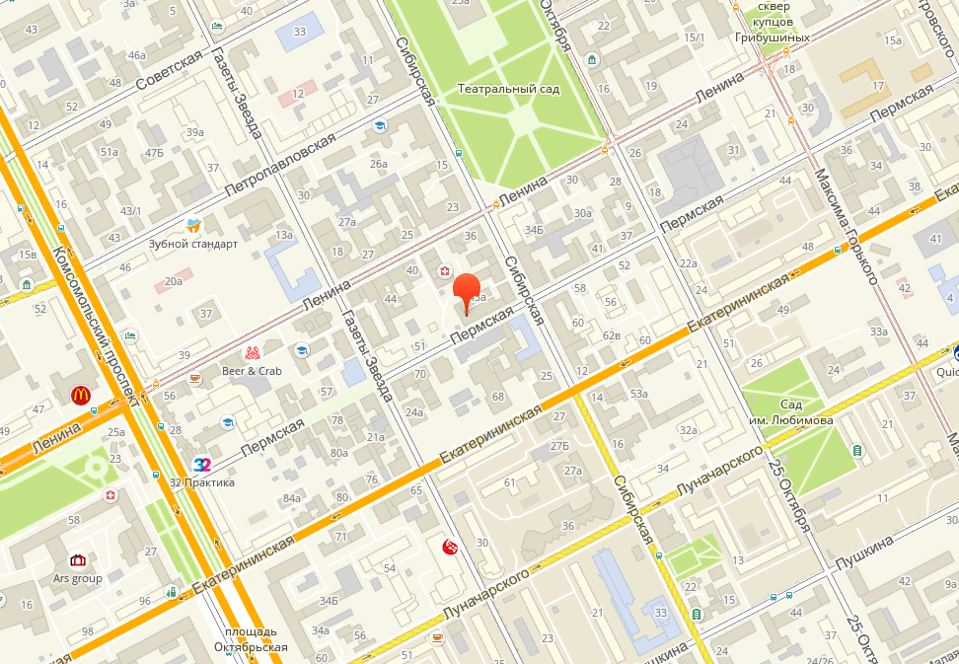
Земельный участок по адресу: ул. Пермская, 45
Кадастровый номер участка - 59:01:4410088:13;
Форма собственности – земельный участок в собственности Пермского края
Площадь земельного участка – 0,2 га
Градостроительный регламент - Зона обслуживания и деловой активности городского центра (Ц-1), зона ядра городского центра (СТН-А)
Вид разрешенного использования – под административное здание поликлиники
На земельном участке расположено здание поликлиники, находящееся в собственности Пермского края
Территория объекта культурного наследия – памятник «Дом Пермского инженерного товарищества», памятник «Дом, где 1902-1903г.г. жила Л.А.Фотиева;
Территория объекта археологического наследия – Достопримечательное место «Пермь Губернская, поселение».

Slide 4
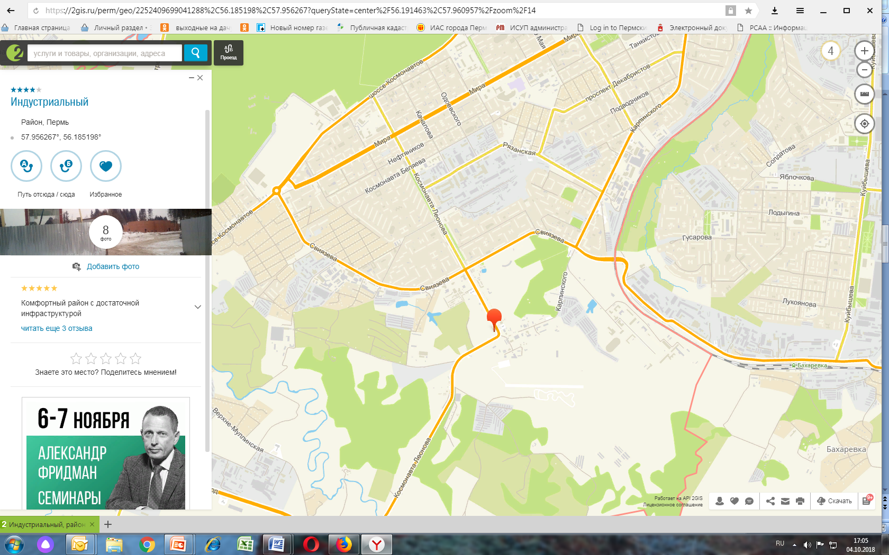
Земельный участок по адресу: г. Пермь, Индустриальный район, ул.Космонавта Леонова,84
Кадастровый номер участка - 59:01:4416028:11
Площадь земельного участка – 6,4 га
Форма собственности – земельный участок в собственности Пермского края;
Градостроительный регламент – зона учреждений здравоохранения (ЦС-1);
Основные виды разрешенного использования – больницы, роддома, госпитали общего типа, лаборатории, научно-исследовательские корпуса, аптеки
Условно-разрешенные виды использования – санатории, профилактории, спортплощадки, спортзалы, бассейны, магазины товаров первой необходимости, объекты общественного питания
Земельный участок предлагается под строительство аквапарка.
С противоположной стороны ул.Космонавта Леонова строится новый зоопарк, что увеличивает привлекательность площадки.
Площадка имеет возможность подъезда с 3 направлений.
Технические условия подключения
Электричество : Кабельные линии проходят по границе земельного участка (вдоль улицы Космонавта Леонова).
Водоснабжение / водоотведение: Точки присоединения ~400м. Техническая возможность присоединения к сетям водоснабжения/водоотведения подтверждена в объеме 127 м.куб./час.
Теплоснабжение: Точки присоединения ориентировочно 150 метров.

Slide 5
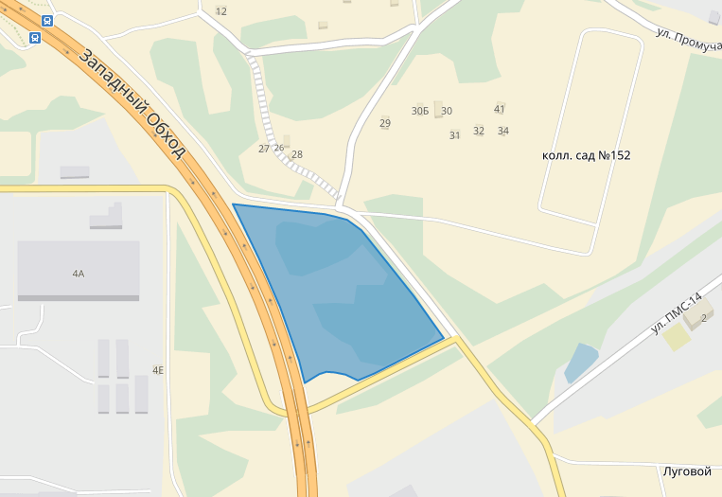
Земельный участок по адресу: г. Пермь, Кировский район, ул. Промучасток, 34 б
Кадастровый номер участка - 59:01:1717065:28;
Форма собственности – земельный участок в собственности г. Перми;
Градостроительный регламент - зона производственно-коммунальных объектов IV класса вредности (ПК-4);
Вид разрешенного использования – под размещение промышленных и складских объектов IV класса вредности;
Объявленные торги – 1.11.2018

Slide 6
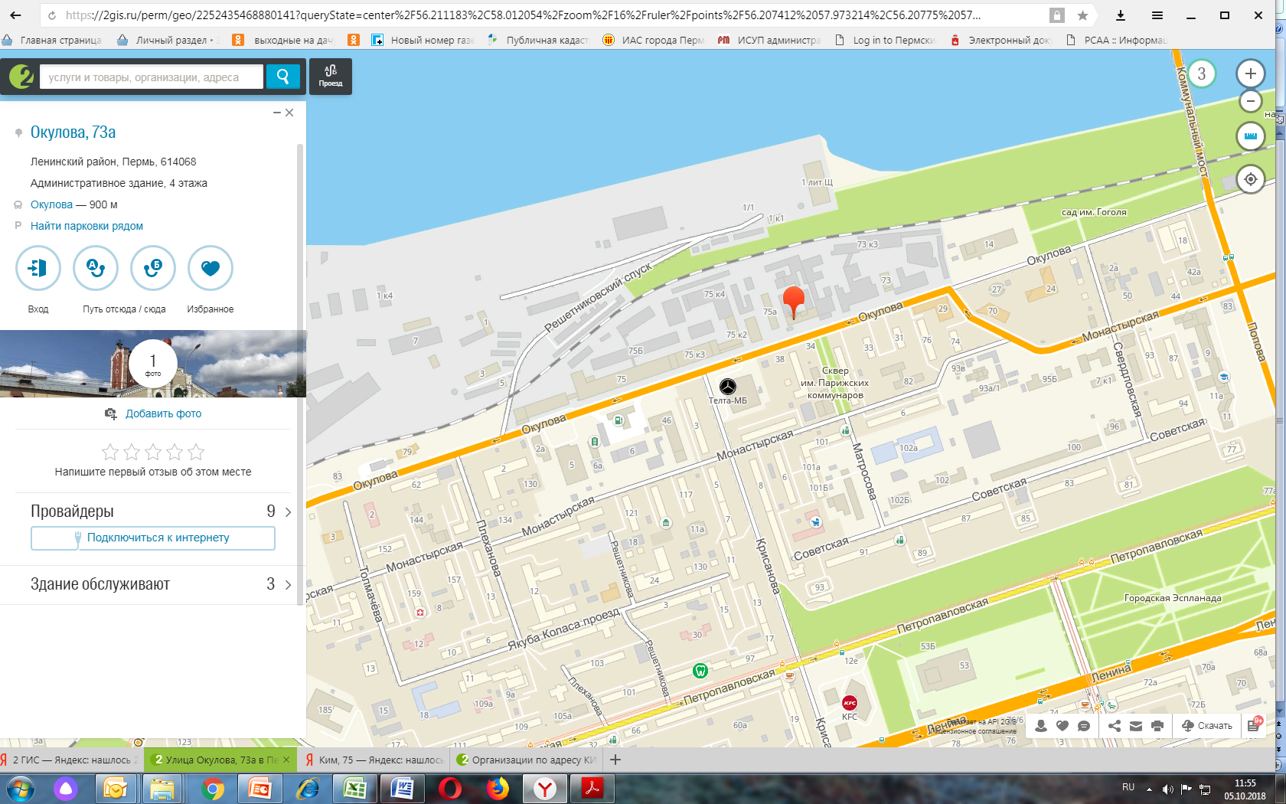
Производственный комплекс по адресу:
г. Пермь, Ленинский район, ул. Окулова,73
Кадастровый номер участка - 59:01:4410183:811;
Площадь земельного участка 1,1 га
Форма собственности – земельный участок в собственности г.Перми;
Градостроительный регламент – зона обслуживания промышленности, торговли, складирования и мелкого производства (Ц-6);
Вид разрешенного использования – под размещение промышленных и складских объектов IV класса вредности;
Территория объекта культурного наследия – Завод спиртоочистительный, ансамбль «Склад казенный винный»
Зона регулирования застройки «Церковь Свято-Троицкая (Слуцкая) с оградой»
Действующий хлебокомбинат.
Форма собственности объектов недвижимости – частная;
Имеются технический паспорт домовладения, составленный ЦТИ 24.10.2005 и документы на объекты недвижимости:
3-х этажное кирпичное здание хлебозавода с подвалом, 1-этажное здание проходной, 6-этажное здание склада с антресольным этажом, 1-этажное здание слесарной мастерской

Slide 7
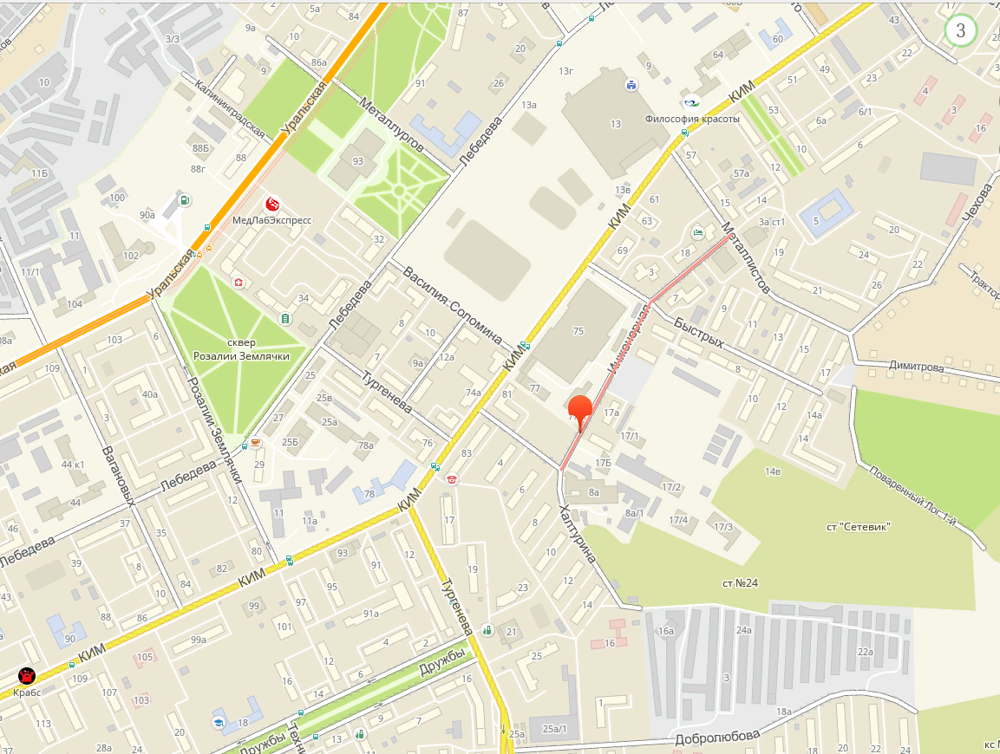
Земельный участок по адресу: г. Пермь, Мотовилихинский район, ул. Инженерная,36
Кадастровый номер участка - 59:01:4311723:4;
Площадь земельного участка – 3330 кв.м.
Форма собственности – земельный участок в собственности г. Перми, не застроен;
Площадка расположена в жилом районе Рабочий поселок;
Окружение площадки –жилые дома, торговый центр
Градостроительный регламент – зона обслуживания и деловой активности местного значения (Ц-2);
Вид разрешенного использования – многоквартирные жилые дома;
Площадка расположена вблизи стадиона «Молот»
Хорошая транспортная доступность.
Технические условия подключения
Электричество – 185 кВт возможность имеется;
Водоснабжение и водоотведение – техническая возможность подключения отсутствует
Водоотведение – мероприятия предусмотрены в инвестиционной программе ООО «Новогор-Прикамья» 2020года;
Теплоснабжение- подключение с нагрузкой 0,39 гКал/час имеется возможность
Газоснабжение – 25мз/час возможность имеется

Slide 8
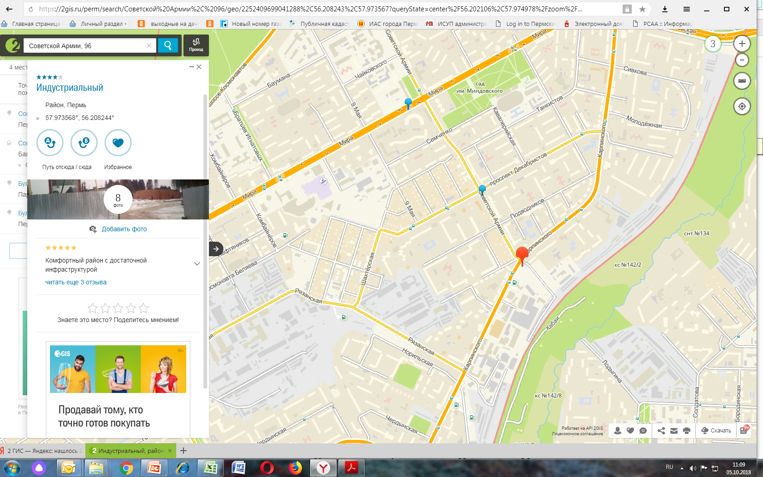
Земельный участок по адресу: г. Пермь, Индустриальный район, ул. Советской Армии, 96,98,100
Кадастровый номер участка - 59:01:0718033:2;
Площадь земельного участка 4312кв.м.
Форма собственности – земельный участок в собственности г. Перми;
Градостроительный регламент – Зона обслуживания промышленности, торговли, складирования и мелкого производства (Ц-6);
Вид разрешенного использования – под строительство торгового комплекса;
Земельный участок примыкает к ул.Карпинского и ул.Советской армии,
Хорошая транспортная доступность, до автобусной остановки общественного транспорта 50м.
Проводятся кадастровые работы по объединению земельных участков
Технические условия подключения
Электричество – техническая возможность подключения имеется;
Водоснабжение – 297 м3/сут, возможность имеется, ориентировочная протяженность разрыва сети 2х40м.;
Водоотведение – 81 м3/сут, ориентировочная протяженность разрыва 32м.
Газоснабжение – техническая возможность подключения к существующим сетям газоснабжения имеется

Slide 9
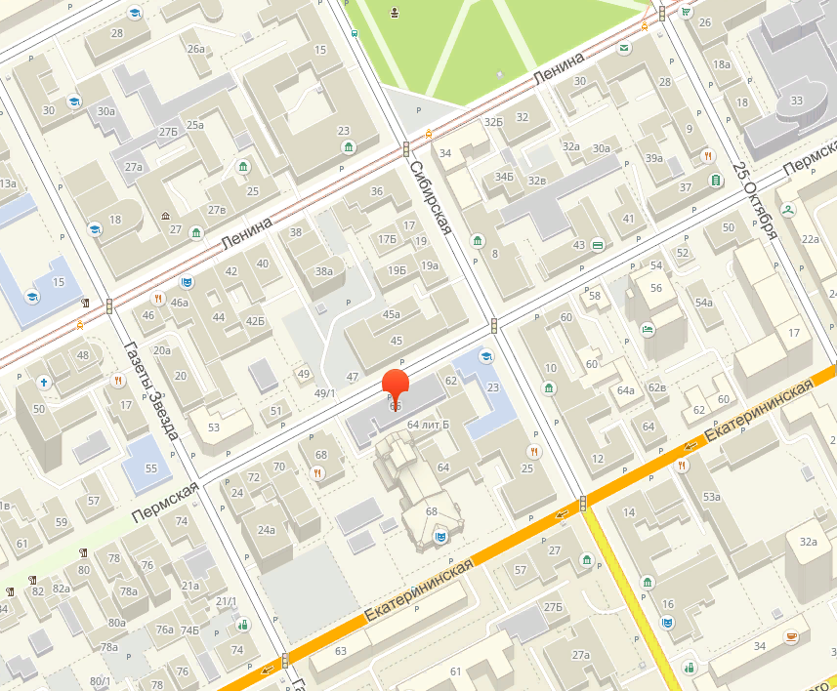
Земельный участок по адресу: г. Пермь, Ленинский район, ул. Пермская, 66
Кадастровый номер участка – 59:01:4410109:404
Форма собственности – земельный участок в собственности г. Перми;
Градостроительный регламент – зона обслуживания и деловой активности городского центра (Ц-1);
Вид разрешенного использования – многоквартирные дома разных типов со встроенно-пристроенными помещениями нежилого назначения на нижних этажах;
Учтен в реестре муниципального имущества: многоквартирный жилой дом
Площадка расположена в центре города Перми (СТН-А ядро городского центра)
С одной стороны примыкает к территории общеобразовательной школы, с другой стороны к офисному зданию.
Остановки общественного транспорта:
трамвай – 300м, автобус – 200м.
Объект культурного наследия - памятник «Дом уездного земства»
Технические условия подключения
Электричество – техническая возможность подключения мощности 48 кВт имеется, ООО «ПЭСК» менее 300 м от границ участка;
Водоснабжение – 15,11 м3/сут (от внутриквартальной сети ориентировочная протяженность – 11м);
Водоотведение – 15,11 м3/сут (ориентировочная протяженность -3м);
Газоснабжение – техническая возможность подключения к существующим сетям газораспределения имеется
Теплоснабжение – техническая возможность имеется ТЭЦ-6/ВК-3 (точка подключения 500м)

Slide 10
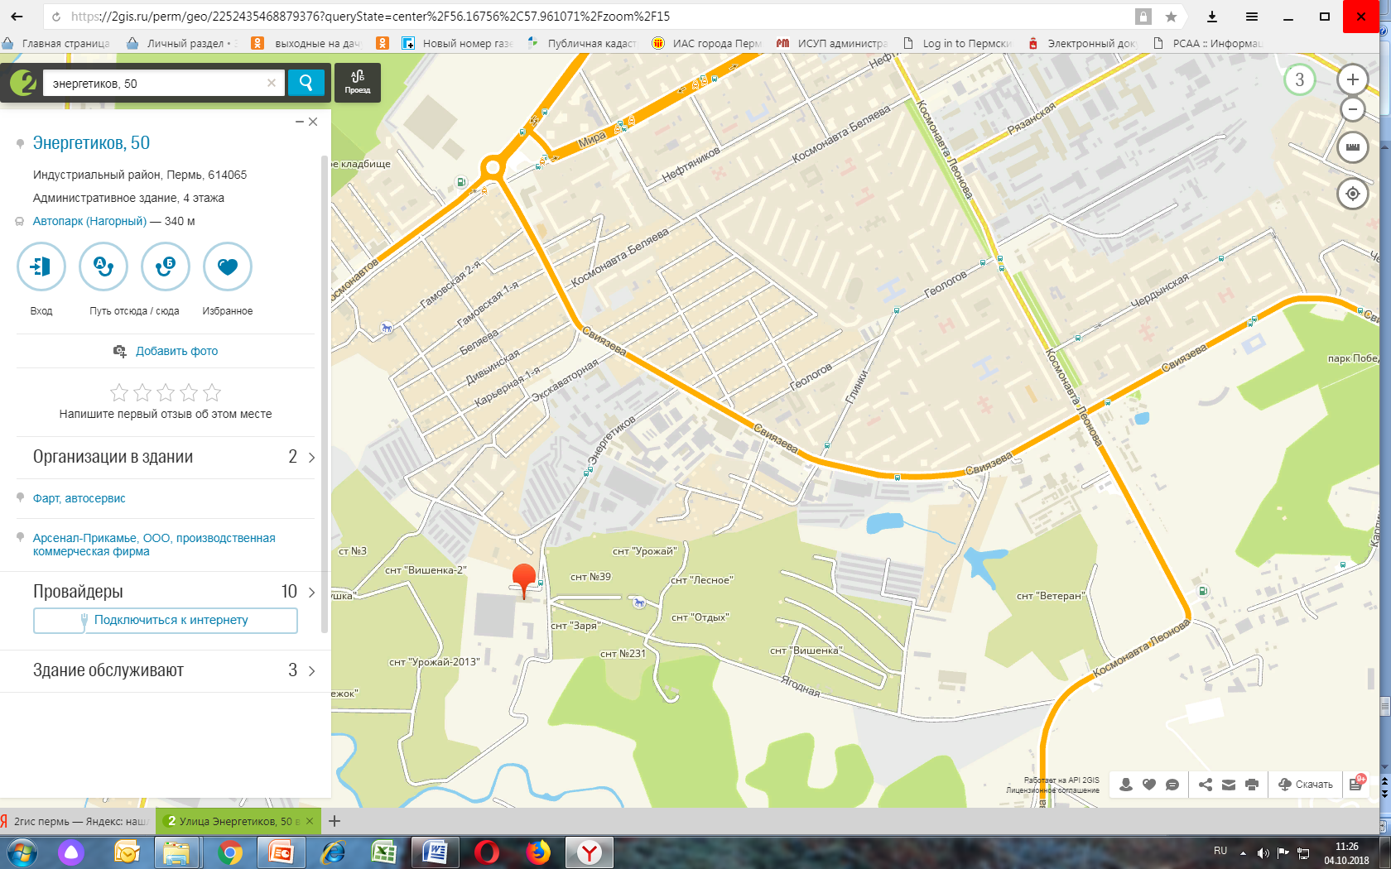
Земельный участок по адресу: г. Пермь, Индустриальный район, ул. Энергетиков, 50
Кадастровый номер участка - 59:01:4416018:31;
Земельный участок площадью 5,9 га
Градостроительный регламент – Зона производственно-коммунальных объектов IV класса вредности (ПК-4);
Форма собственности: земельный участок в собственности г. Перми
Вид разрешенного использования :
промышленные и складские объекты IV класса вредности
Площадь зданий: 22 119,6 кв.м
Имущественный комплекс включает:
- офисные, производственные, складские помещения общей площадью 22 119,6 кв.м:
- здание административно – бытового корпуса (лит. А) площадью 2770,0 кв.м;
- здание производственного корпуса (лит.Б-Б5) площадью 16217,1 кв.м;
-механизированная мойка (лит.В) площадью 1302,9 кв.м;
-цех по ремонту аккумуляторов (лит.Д) площадью 878,6 кв.м;
-контрольно – пропускной пункт (лит. З) площадью 55,3 кв.м;
-здание склада (лит.Е) площадью 664,5 кв.м;
- здание павильона (лит.И) площадью 102,0кв.м;
- здание топливно-заправочного пункта (лит.К) площадью 98,5 кв.м;
- здание диспетчерской (лит.Л) площадью 14,3 кв.м;
- караульное помещение (лит.П) площадью 16,4 кв.м
Заезд с ул.Архитектора Свиязева
Автобусная остановка общественного транспорта около административного здания комплекса
Наличие инженерной инфраструктуры:
Система электроснабжения: скрытая/открытая проводка, 2 трансформатора по 400 кВт 91 резервный), разрешенная мощность 400 кВт.
Водоснабжение – центральное, максимальное потребление 0,468 Гкал/час.
Водоотведение – центральное;
Теплоснабжение: от ТЭЦ, максимальное потребление 0,617 Гкал/час, отопительные приборы-регистры из гладких труб д=100мм.

